Slide 1
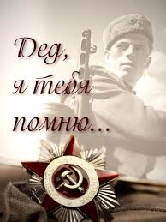
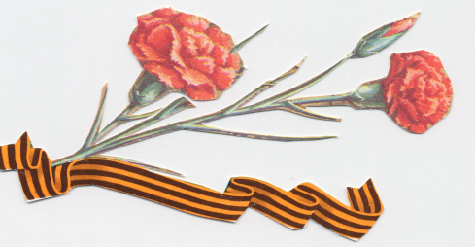
Имена героев в
городе Бердске
Улицы нашего города названные в
честь героев
Великой Отечественной войны

Slide 2
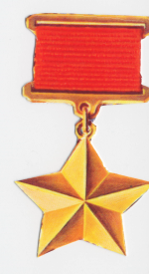
Улица героя Советского Союза Олега Васильевича Кошевого
Комиссар подпольной комсомольской организации "Молодая гвардия", Герой Советского Союза.
Родился в г. Прилуки Черниговской области в семье служащего.
С 1940г. жил в г. Краснодоне Вороши-ловградской области, учился в средней школе. Когда город Краснодон оккупировали фашисты, был одним из организаторов комсомольской подпольной организации "Молодая гвардия". В то время ему шел шестнадцатый год. В январе 1943 г. организация была раскрыта. Олег пытался перейти линию фронта. Но на станции Кортушино был схвачен фашистами. После зверских пыток расстрелян. Похоронен герой в братской могиле жертв фашизма в г. Ровеньки.

Slide 3
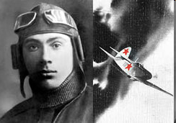
Улица героя Советского Союза ГАСТЕЛЛО НИКОЛАЯ ФРАНЦЕВИЧА (1907-1941)
Капитан, командир эскадрильи, Герой Советского Союза.
Родился в г. Москве в семье рабочего. Окончил школу военных летчиков. Участвовал в боях на реке Халхин-Гол и в советско-финляндской войне 1939 — 1940 гг. 26 июня 1941 г. эскадрилья капитана Гастелло, обнаружив в районе Радошковичей механизированную колонну фашистов, нанесла по ней бомбовый удар. Фашистские зенитчики подбили самолет командира. Объятый пламенем самолет он направил на колонну автомашин и бензоцистерн, совершив огненный таран. За беспримерный подвиг Н. Ф. Гастелло посмертно присвоено звание Героя Советского Союза. Высоких наград посмертно удостоены члены экипажа "ИЛ-4" штурман-лейтенант А. А. Буденюк, стрелок-радист ст. сержант А. А. Калинин и летчик-наблюдатель лейтенант Г. Н. Скоробогатов. Героическому экипажу на месте подвига, близ Радошковичей, установлен памятник.

Slide 4
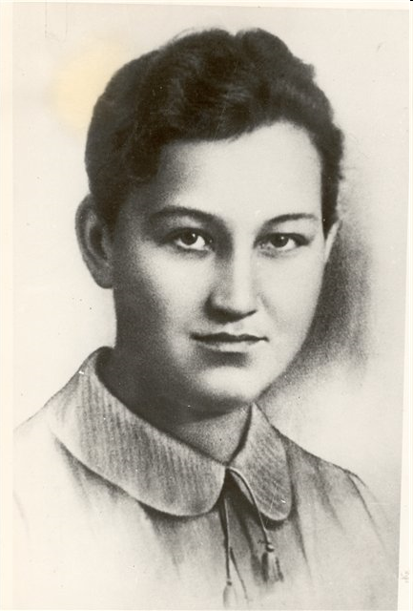
Улица героя Советского Союза КОСМОДЕМЬЯНСКОЙ ЗОИ АНАТОЛЬЕВНЫ (1923-1941)
Партизанка Великой Отечественной войны. Герой Советского Союза. Родилась в Тамбовской области. Перед войной семья переехала в Москву. Училась в 201-й школе Тимирязевского района. В 1938 г. вступила в комсомол. Окончила 10 классов. В октябре 1941 г. добилась решения Московского Горкома Комсомола об отправке ее в тыл врага. В середине ноября близ Наро-Фоминска в составе одной из диверсионно-разведывательных групп перешла линию фронта. Успешно выполнила боевое задание — подожгла несколько домов, в которых разместились немцы. При выполнении очередного боевого задания она была схвачена фашистами и после зверских истязаний 29 ноября 1941 г. повешена в селе Петрищево Верейского района Московской области.
Ни пытки, ни издевательства не могли заставить ее выдать своих товарищей и цель задания. Она не открыла и своего настоящего имени, назвавшись Таней.

Slide 5
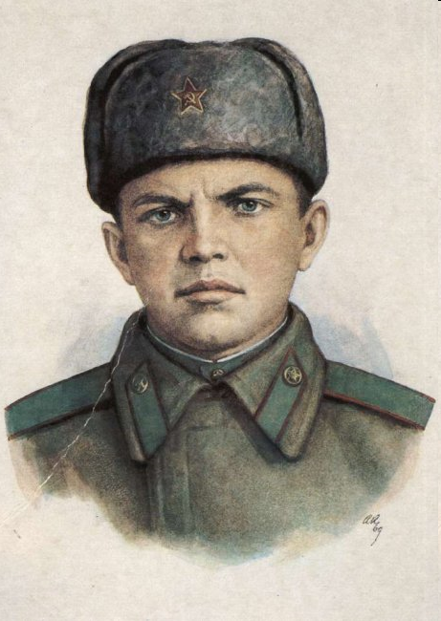
Улица героя Советского Союза МАТРОСОВА АЛЕКСАНДРА МАТВЕЕВИЧА (1924-1943)
Гвардии рядовой, Герой Советского Союза.
Родился в г. Днепропетровске. Рано потерял родителей и воспитывался в Ивановском детском доме и в трудовой детской колонии в городе Уфа. Окончил семь классов.
В сентябре 1942 г. был направлен в Краснохолмское военно - пехотное училище. В ноябре 1942 году вместе с другими курсантами-комсомольцами добровольцем ушел в действующую армию, где был зачислен рядовым стрелковой роты 91-й отдельной стрелковой бригады сибиряков.
23 февраля 1943 г. в решающую минуту боя с немецко-фашистскими захватчиками за деревню Чернушки, гвардии рядовой Матросов, прорвавшись к вражескому дзоту и израсходовав все гранаты и патроны, закрыл своим телом амбразуру и тем обеспечил успех наступающего подразделения. За этот подвиг ему посмертно присвоено звание Героя Советского Союза.

Slide 6
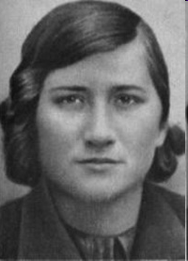
Улица героя Советского Союза ЧАЙКИНОЙ ЕЛИЗАВЕТЫ ИВАНОВНЫ (1918-1941)
Герой Советского Союза,
Партизанка,
Родилась в маленькой деревушке Руна Залесского района, ныне Тверской области, в крестьянской семье. Окончила четыре класса. Продолжала образование самостоятельно, одновременно ра­ботала в колхозе. В 14 лет стала комсомолкой, предложила создать первое в Залесье комсомольское звено по выращиванию льна-долгунца. Затем работала заведующей избой-читальней. В октябре 1939 г. ее избрали секретарем Пеновского райкома комсомола. Когда район заняли не­мецкие оккупанты, Е. Чайкина создала подпольную комсомольскую организацию. Она участвовала в трех сраже­ниях, минировала дороги, взрывала мосты, ходила в разведку. 22 ноября 1941 года была арестована, гитлеровцы подвергли ее жестоким пыткам, но, ничего не добившись, расстреляли. В 1942 году ей посмертно присвоено звание Ге­роя Советского Союза.

Slide 7
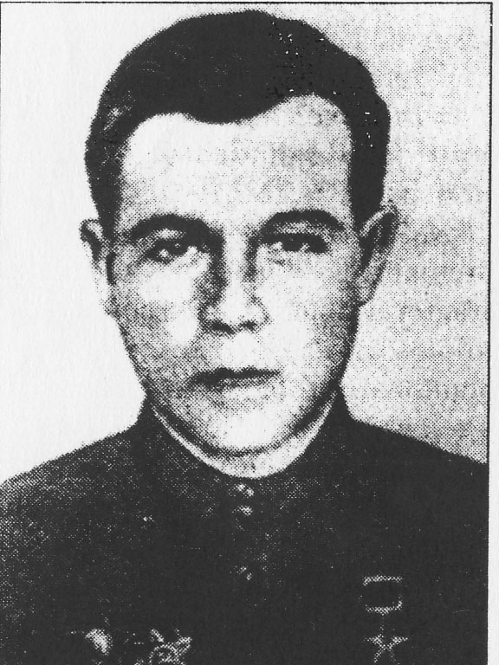
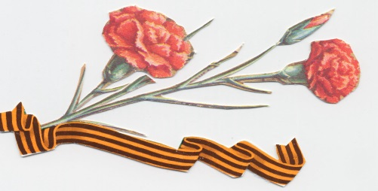
Улица героя Советского Союза ПАСТУХОВА ДМИТРИЯ ТИМОФЕЕВИЧА (1923-1949)
Дмитрий Тимофеевич родился в 1923 году в Чарышском районе Алтайского края. В июне 1941 года добровольцем ушел на фронт.
Гвардии старший сержант, помощник командира взвода, опытный сапер, со своей бригадой дошел до Берлина, был ранен пять раз, награжден медалью “За отвагу”, орденами Красной звезды, Славы III степени, Отечественной войны.
24 апреля 1945 года бригада получила задачу форсировать канал Тельтов. Все мосты через него были взорваны. За правильную организацию переправы и проявленное при этом мужество Пастухову было присвоено звание Героя Советского Союза. Пастухову посчастливилось выжить, но здоровье было подорвано. Несколько раз лечил он туберкулез в бердском санатории. Здесь, в 49-м он умер. Похоронили фронтовика в Бердске, на старом кладбище.

Slide 8
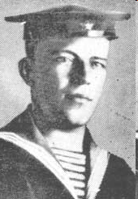
Улица героя Советского Союза РОГАЧЕВА МИХАИЛА ИОСИФОВИЧА (1920-1943)
Михаил Иосифович родился в 1920 году в селе Подойниково Алтайского края. В Красной армии с 1940 года. Участник Великой Отечественной войны, получил два ранения и контузию. Награжден орденами Красного Знамени и Красной Звезды, медалями “За отвагу” и “За оборону Сталинграда”, орденом Отечественной войны I и II степени, Золотой Звездой Героя Советского Союза. Михаил был разведчиком, командиром взвода. Дерзкие рейды в тыл врага, уничтожение немецких солдат и боевой техники, захват пленных... Про неуловимого Рогачева ходили легенды.
Погиб в 1943 году при освобождении села Пришиб Запорожской области. Там же похоронен.
В Бердске, на улице Березовой, до 1969 года жила мать героя, Прасковья Николаевна Рогачева. В честь ее сына улица Донская была переименована в улицу имени М.И.Рогачева.

Slide 9
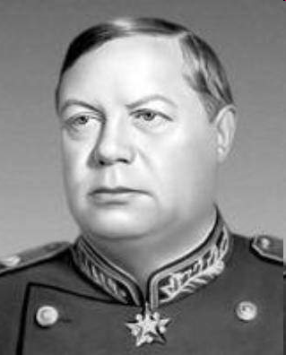
Улица героя Советского Союза ТОЛБУХИНА ФЕДОРА ИВАНОВИЧА (1894-1949)
Маршал Советского Союза. Родился в д. Андроники Ярославской губернии в крестьянской семье. В 1912 г. был призван в армию. В годы первой мировой войны окончил Оренбургскую офицерскую школу. После Февральской революции в чине штабс-капитана он был избран солдатами в полковой комитет. В 1918 г. добровольно вступил в Красную Армию. Во время гражданской войны занимал штабные должности в дивизии, армии. Затем окончил курсы усовершенствования командного состава и Военную академию им. М. В. Фрунзе. Полководческий талант Толбухина с особой силой проявился в годы войны. Он был начальником штаба ряда фронтов, командовал армиями. Под его руководством войска прошли боевой путь от Волги до Австрийских Альп. Награжден двумя орденами Ленина, орденом "Победа", тремя орденами Красного Знамени, двумя орденами Суворова I ст., орденом Кутузова I ст. В 1965 г. посмертно присвоено звание Героя Советского Союза

Slide 10
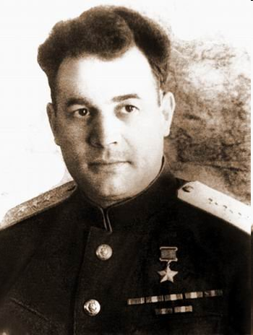
Улица героя Советского Союза ЧЕРНЯХОВСКОГО ИВАНА ДАНИЛОВИЧА (1906-1945)
Советский полководец, генерал Армии, дважды Герой Советского Союза
Родился в г. Умани, ныне Черкасской области, в семье стрелочни­ка. В 1919г. от сыпного тифа умерли родители. Ему было 14 лет, когда он устроился ремонтным рабочим на железную дорогу. В 1924 г. по комсомольской путевке поступил в военную школу, затем окончил артиллерийскую школу и Академию механизации и моторизации.
С первых дней Великой Отечественной войны — на фронте. Командовал танковой дивизией, танковым корпусом, Общевойсковой армией на Воронежском, 1-м Украинском фронтах. За форсирование Днепра в 1943 г. ему присвоено звание Героя Советского Союза. За умелое управление войсками он в 1944г. удостоен второй медали "Золотая Звезда". 18 февраля 1945 г. в Польше Черняховский был смертельно ранен. Похоронен в г. Вильнюсе.

